Slide 1

CAP
Sistema Inteligente de Control de Acceso Vehicular y Peatonal para Condominios
Control Your Access, Protect Your Community
Proyecto APT · Ingeniería en Informática · Duoc UC, Sede Plaza Norte
Integrantes: César Escamilla · Ernesto Neculan · Carlos Ycochea

Slide 2


Problemática
Los procesos tradicionales de control de acceso en condominios presentan múltiples debilidades que dificultan la gestión, el registro y la trazabilidad de los eventos de entrada y salida.
Control Manual
Dependencia de registros en papel y comunicación informal entre residentes y personal de conserjería.
Registros Dispersos
Sin centralización de información sobre residentes, vehículos y eventos de acceso.
Sin Trazabilidad
Dificultad para verificar visitantes y consultar el historial de entradas y salidas.
Falta de Integración
Ausencia de mecanismos digitales que conecten la gestión informática con los dispositivos físicos de apertura.
Objetivo: Desarrollar un prototipo que centralice, valide y registre procesos de acceso mediante tecnologías web, OCR de patentes y control con ESP32.

Slide 3

¿Qué es CAP?
CAP es un prototipo de plataforma web que centraliza el control de accesos vehiculares y peatonales en condominios. Integra software, base de datos y hardware
(ESP32) en un flujo completo de autorización, validación y registro.
Residentes y Viviendas
Visitas y QR
Reconocimiento de Patentes
Gestión de usuarios, viviendas asociadas y vehículos registrados.
Invitaciones digitales con QR de uso único y vigencia configurable.
Captura de imagen y OCR para identificar vehículos registrados.
Dashboard
ESP32 + Maqueta
Supervisión de accesos, eventos, rechazos y estadísticas en tiempo real.
Control físico de apertura vehicular y peatonal mediante servomotores.
Crear Invitación
Validar QR/Patente
Consultar BD
Enviar a ESP32

Slide 4
Usuarios y Funcionalidades
Residente
Administrador / Guardia
Iniciar sesión y gestionar perfil
Registrar vehículos asociados
Crear invitaciones con vigencia configurable
Generar y compartir códigos QR
Consultar historial de accesos
Gestionar residentes y viviendas
Visualizar accesos, rechazos y patentes
Revisar vehículos e invitaciones activas
Consultar evidencias fotográficas
Supervisar estadísticas y estado del ESP32
Visitante
Usuario indirecto. Presenta el QR proporcionado por el residente para acceder. No requiere cuenta propia.

Slide 5
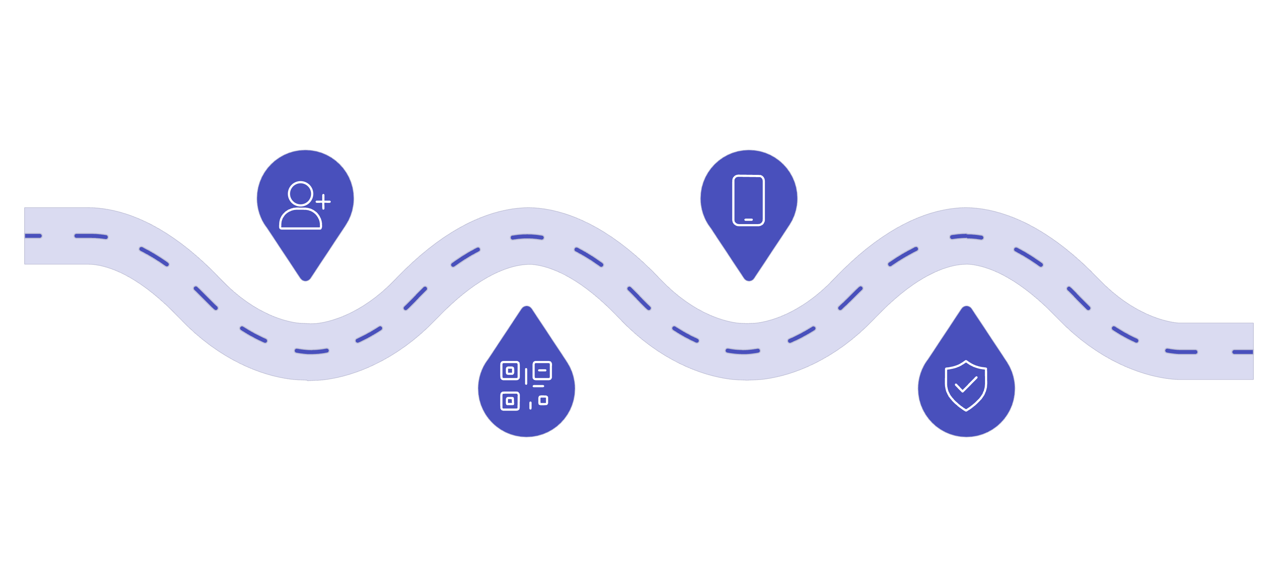
Sistema de Invitaciones y Códigos QR
Crear visita
Presentar QR
Residente registra la invitación
Visitante muestra el código al ingreso
Generar QR
Validación
Se crea un código único y con vigencia
Sistema verifica vigencia y estado
Características del QR
Único: Identificador asociado a una invitación específica
Un solo uso: Se invalida automáticamente tras ser utilizado
Vigencia configurable: Fecha y hora de expiración definidas por el residente
Residente autorizante: Vinculado al usuario que genera la invitación
Estados de la Invitación
Pendiente
Utilizada
Disponible para usar
QR ya consumido
Expirada
Cancelada
Superó vigencia
Anulada por residente
Un QR utilizado, expirado o cancelado no volverá a permitir acceso bajo ninguna circunstancia.

Slide 6






Control de Acceso Vehicular por Patente
Una de las funcionalidades diferenciadoras de CAP: el encargado captura la patente del vehículo mediante la cámara del teléfono y el sistema la procesa automáticamente para validar el acceso.
Captura
El encargado fotografía la patente con el teléfono
OCR
Reconocimiento de caracteres y obtención de la patente
Consulta BD
Se verifica si la patente está registrada y se obtiene marca, modelo y residente asociado
Validación
El backend determina si autoriza el acceso
Registro
Se almacena el evento con evidencia fotográfica en el dashboard
Mecanismo alternativo: Si el reconocimiento OCR no es satisfactorio por condiciones de iluminación, ángulo o calidad de imagen, el visitante puede presentar su código QR para validar el acceso.

Slide 7
Controlador ESP32 + Maqueta Física
Concepto Clave
Flujo de Entrada
El backend decide y el ESP32 ejecuta.
La lógica de autorización reside completamente en el backend. El ESP32 actúa únicamente como controlador físico, recibiendo instrucciones y activando los mecanismos de apertura.
01
Backend valida QR o patente
02
Componentes Físicos
Backend envía orden al ESP32 por red
ESP32 (controlador principal)
Servomotor de acceso vehicular
Servomotor de acceso peatonal
Botones físicos de salida
Protoboard y componentes básicos
03
ESP32 activa el servomotor correspondiente
04
Se registra el evento en el dashboard
Flujo de Salida
01
Se presiona el botón físico de salida
02
ESP32 detecta la acción y activa el servo
03
Se registra el evento de salida
La salida es no bloqueada: no depende de una invitación vigente.

Slide 8
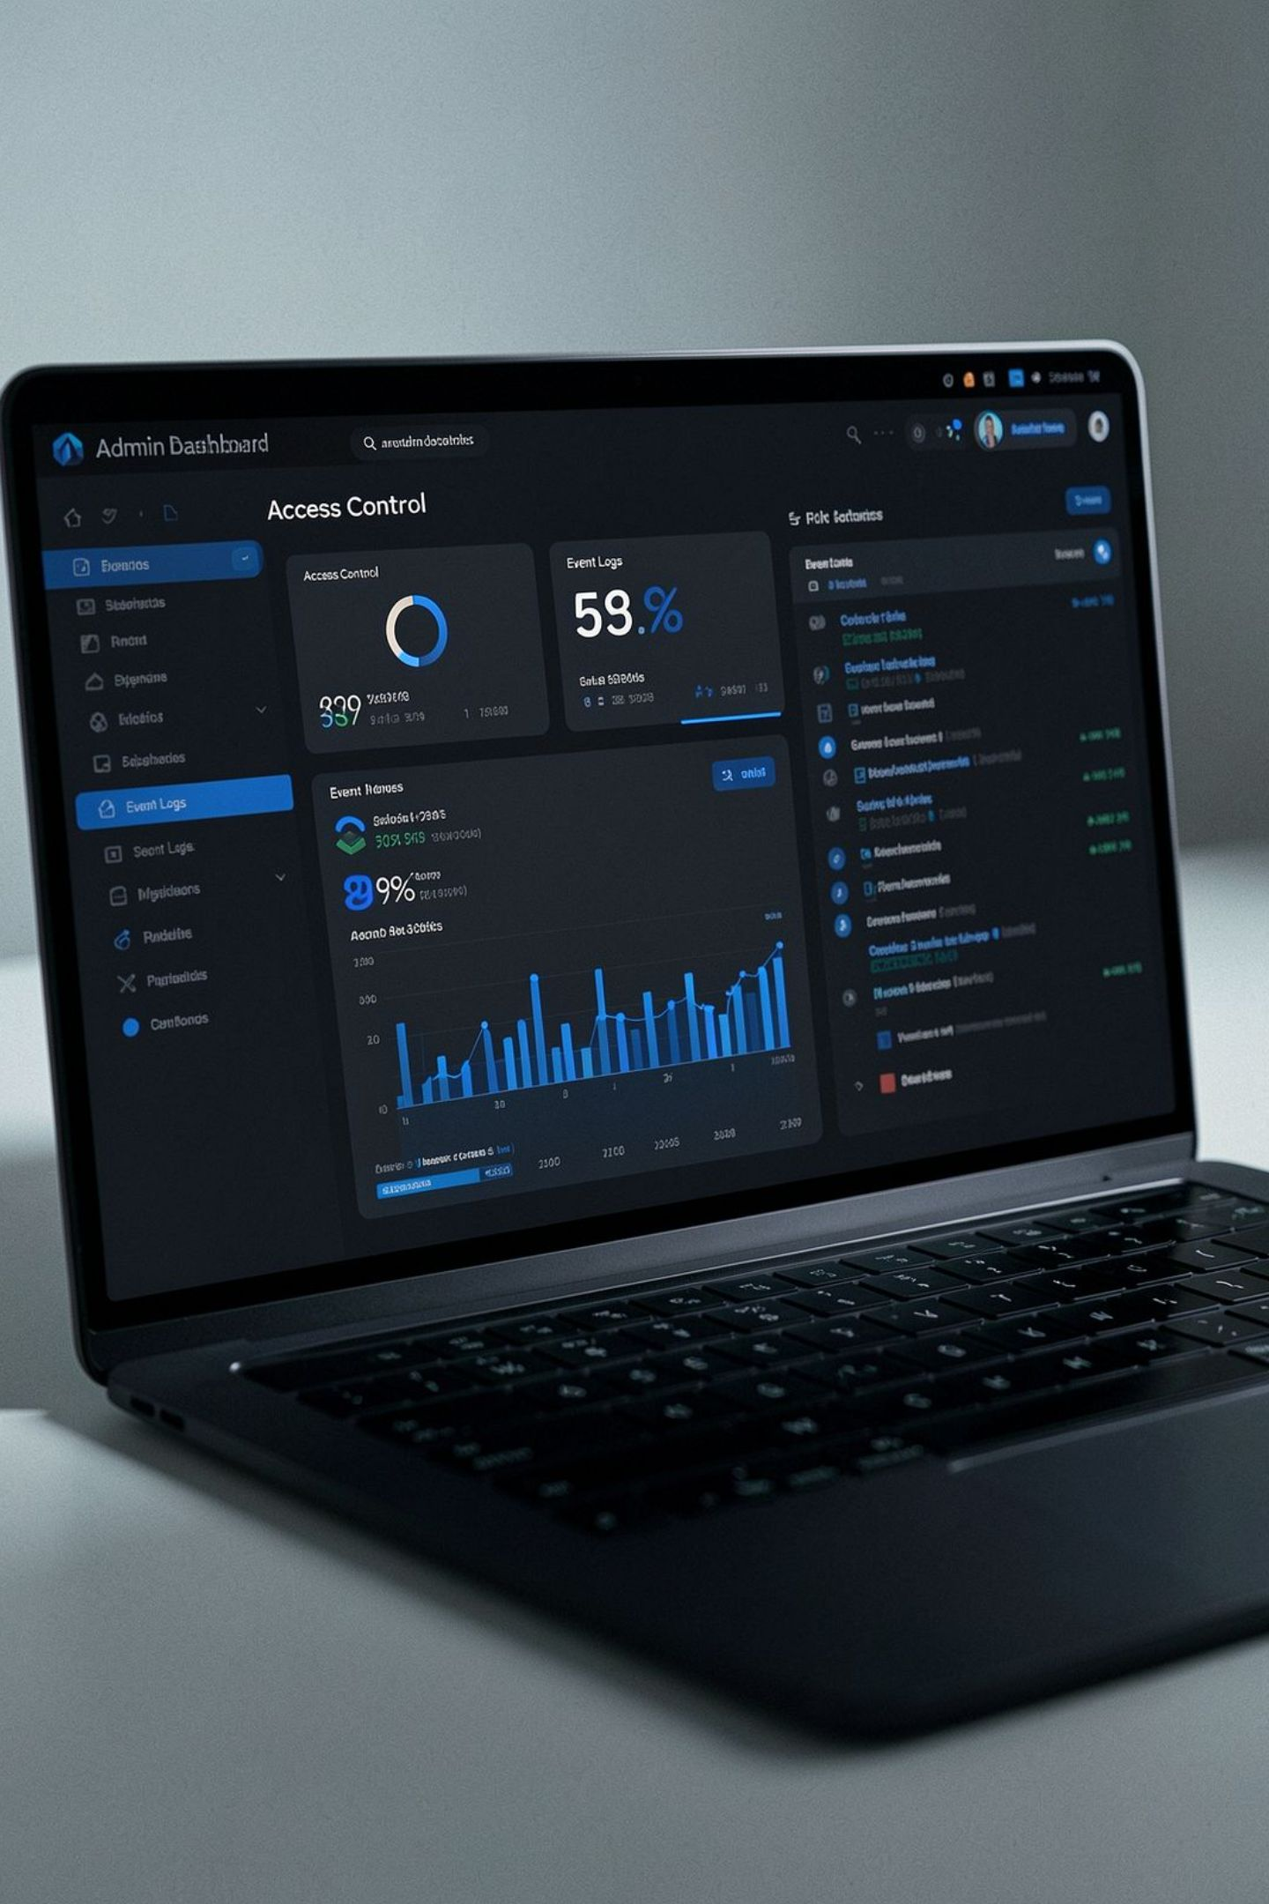
Dashboard y Trazabilidad
CAP no es solo abrir una barrera: es una plataforma completa para administrar, supervisar y auditar todos los eventos de acceso de la comunidad residencial.
Accesos Totales
Entradas, salidas y rechazos acumulados con filtros por fecha y tipo de evento.
Invitaciones Activas
Estado de todas las invitaciones vigentes, utilizadas, expiradas o canceladas.
Patentes y Vehículos
Patente detectada, marca, modelo, residente asociado y fecha/hora del evento.
Evidencia y Estado
Evidencia fotográfica asociada a eventos y estado en línea del dispositivo ESP32.

Slide 9
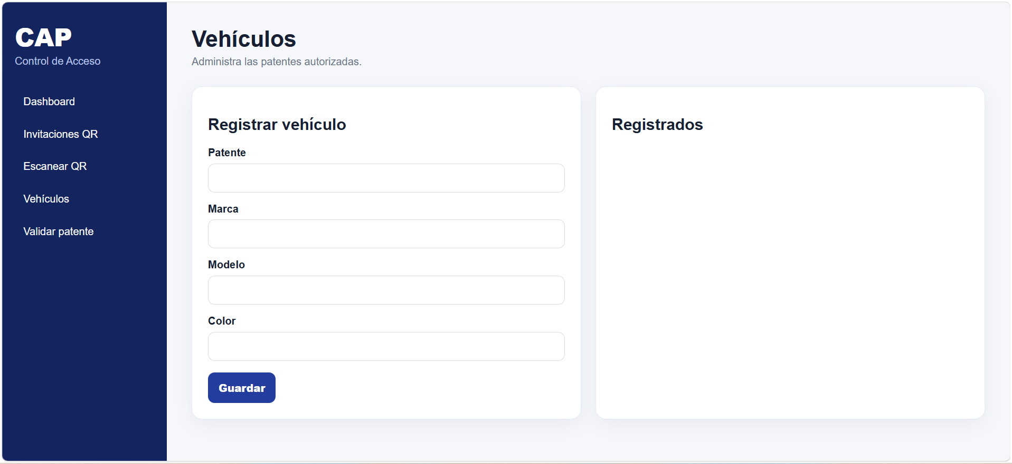
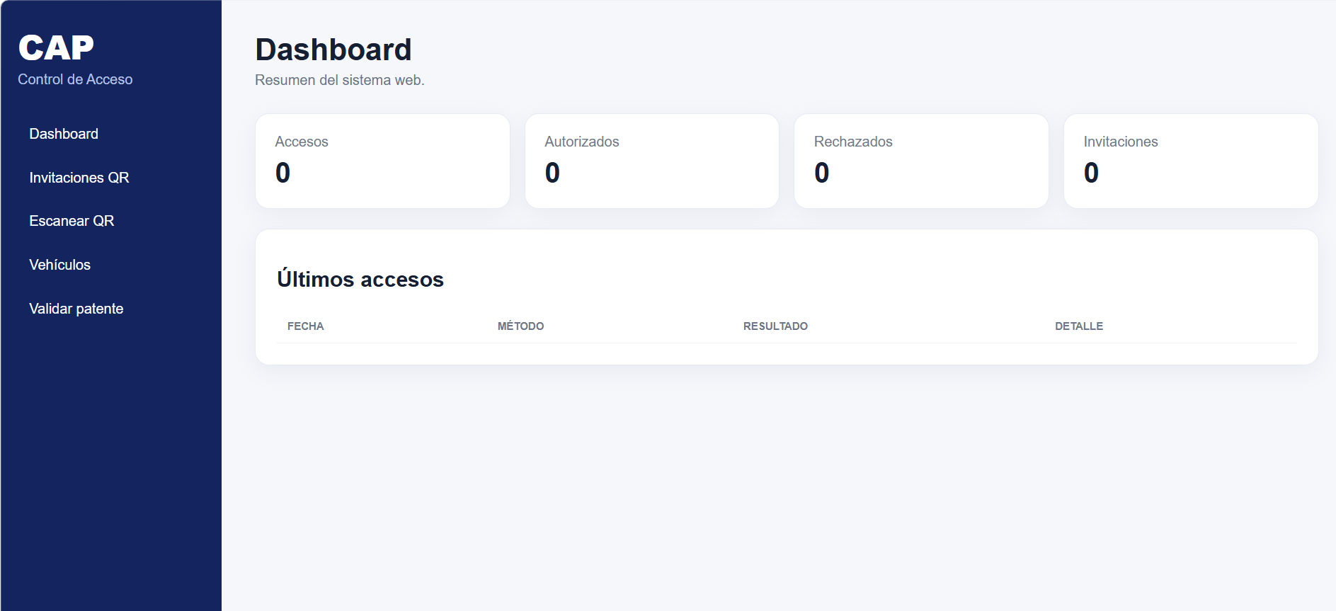
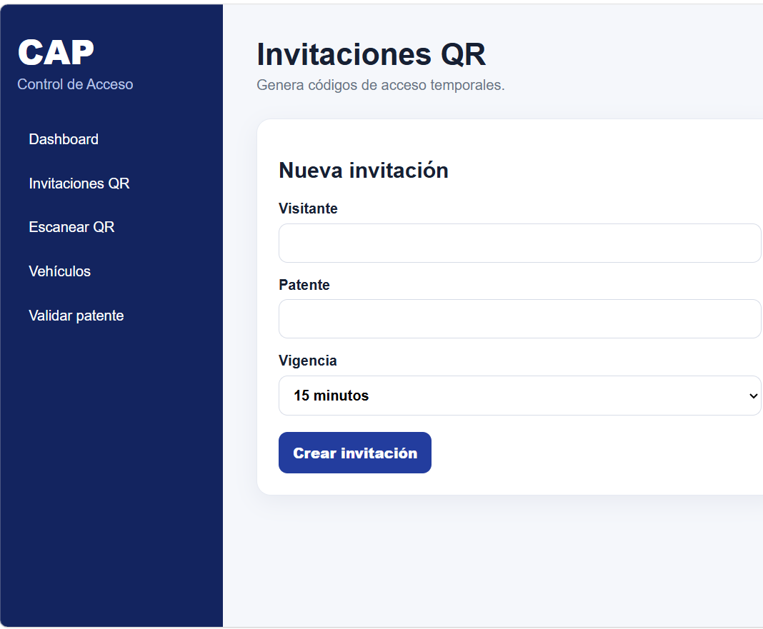
Mockup del proyecto

Slide 10
Arquitectura, Tecnologías y Seguridad
Arquitectura por Capas
Seguridad
Autenticación de usuarios con control por roles
Validación de permisos en backend
QR único, de un solo uso y con expiración
Rechazo automático de QR inválidos
Registro histórico y auditoría de eventos
Separación de responsabilidades frontend/backend
Frontend
Backend
React · Interfaz responsive para residentes y administradores
FastAPI / Python · API REST · Lógica de autorización y comunicación con ESP32
Datos
Controlador
Base de datos: residentes, viviendas, vehículos, invitaciones, accesos y evidencias (firebase)
ESP32 + servomotores + botones físicos de salida

Slide 11
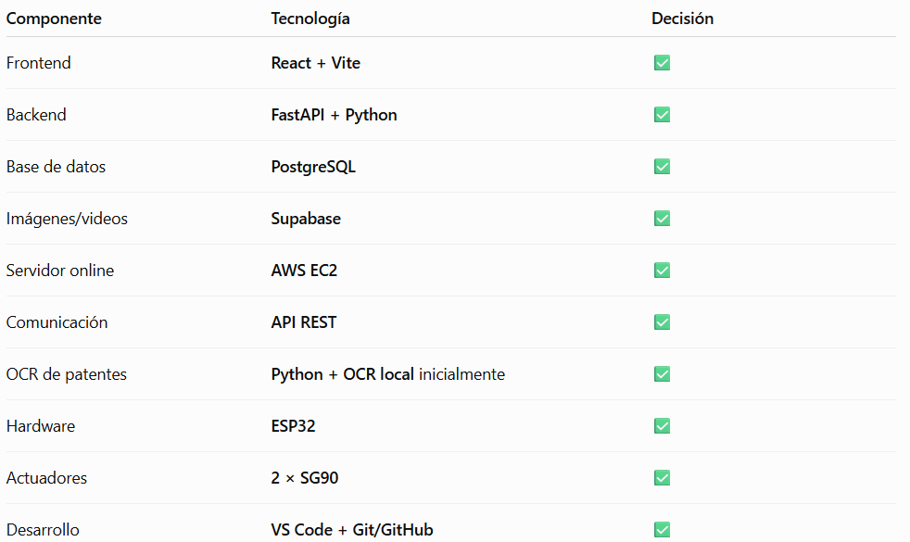
Stack

Slide 12
Alcance y Resultado Esperado
Solución Integral
Arquitectura Escalable
Gestión de residentes, viviendas y vehículos
Sistema de invitaciones con códigos QR de un solo uso y expiración
Reconocimiento automático de patentes vehiculares
Registro y trazabilidad completa de accesos
Captura de evidencias (fotos/videos)
Dashboard administrativo con estadísticas y auditoría
Integración IoT para ejecución física de accesos
Arquitectura modular y escalable
Capacidad de incorporar nuevas funcionalidades
Soporte para nuevos dispositions controladores
Mecanismos de validación extensibles
Preparado para futuras etapas según necesidades
Resultado Esperado: Centralizar y digitalizar completamente el proceso de control de acceso en comunidades residenciales, mejorando la trazabilidad, gestión de autorizaciones, supervisión de eventos en tiempo real y disponibilidad de información para la administración.

Slide 13

CAP: Control Inteligente de Accesos
Autorización
Validación
Acceso
Registro
Una solución inteligente para transformar el control de acceso en un proceso seguro, trazable y centralizado.
Control Your Access, Protect Your Community

Slide 14
Muchas gracias
Control Your Access, Protect Your Community

